Slide 1
Wieloboki Voronoi
Algorytmy geometryczne 2023/24
Król Mateusz

Slide 2
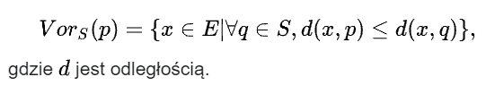
Definicja
S – zbiór punktów na płaszczyźnie
E – rozważana przestrzeń
Komórką Woronoja punktu p nazywamy:

Slide 3
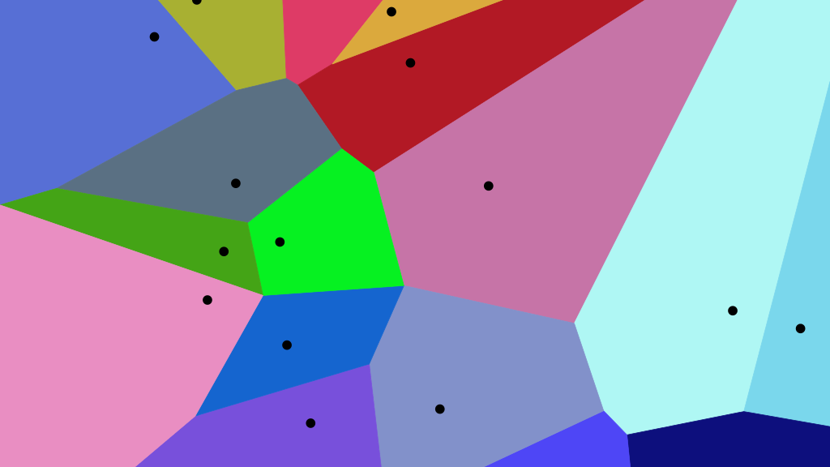

Slide 4
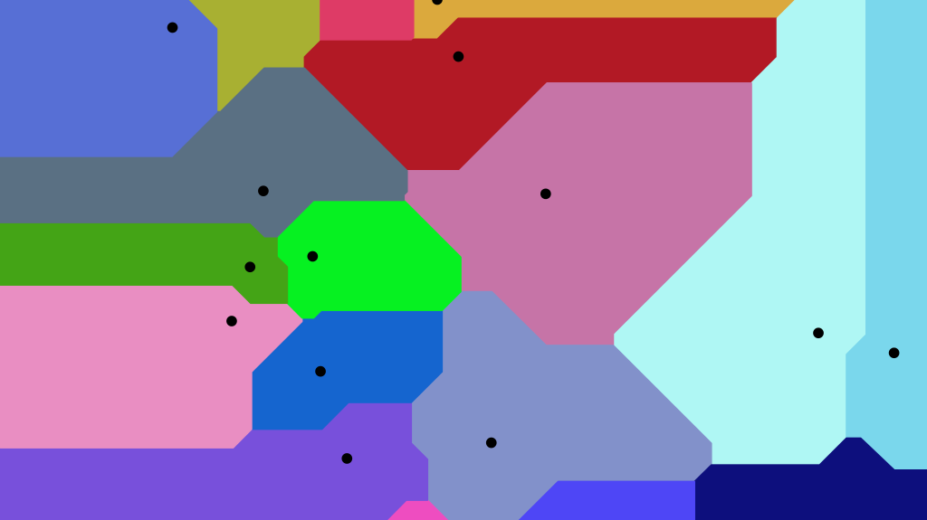

Slide 5
Algorytm Bowyera-Watsona
algorytm iteracyjny
algorytm wyznaczający trójkąty składające się na triangulację Delaunay’a zadanej chmury punktów
złożoność zależna od implementacji procedury przeszukiwania trójkątów – przedstawiony alg. O(n²)

Slide 6
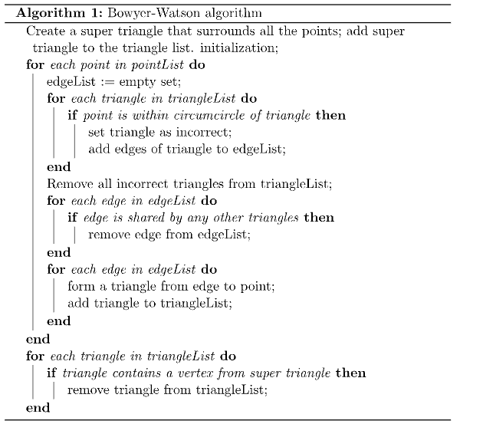
Kroki algorytmu:

Slide 7
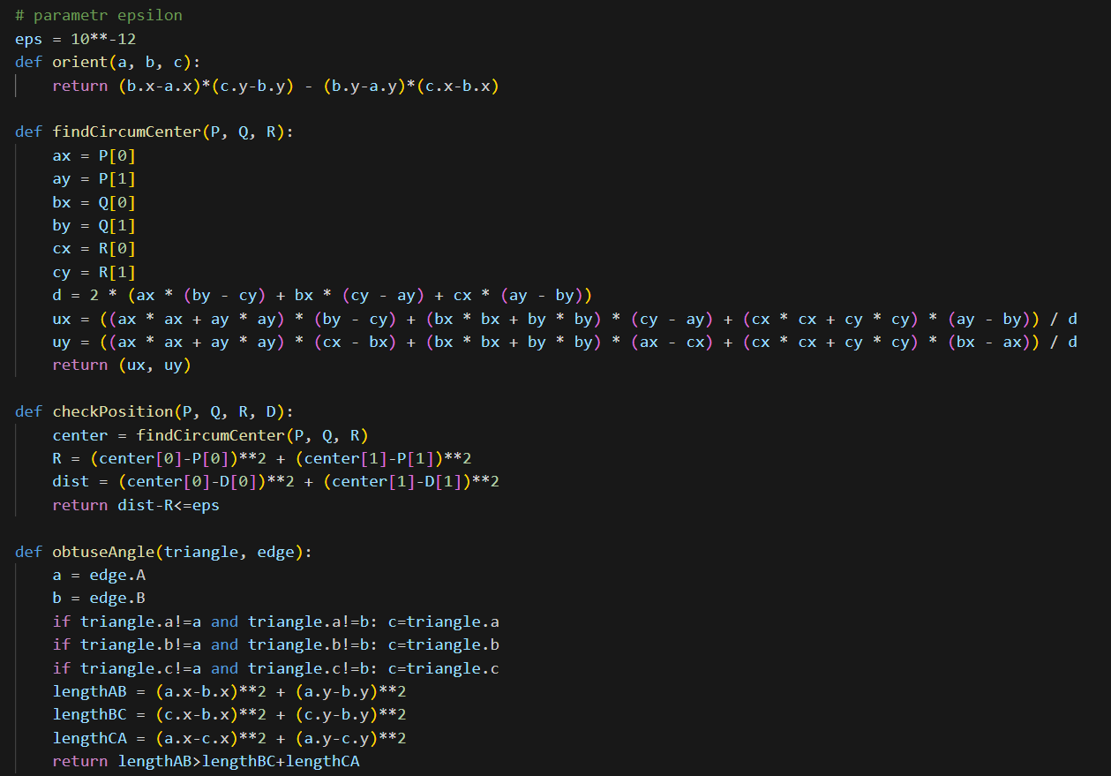
Funkcje pomocnicze

Slide 8
Klasy

Slide 9
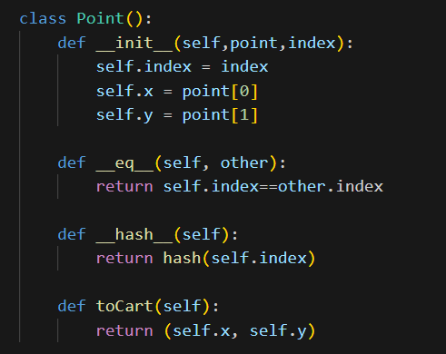

Slide 10
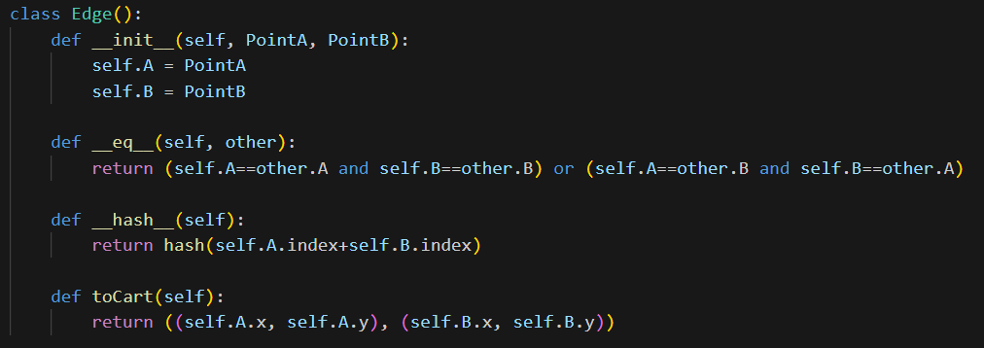

Slide 11
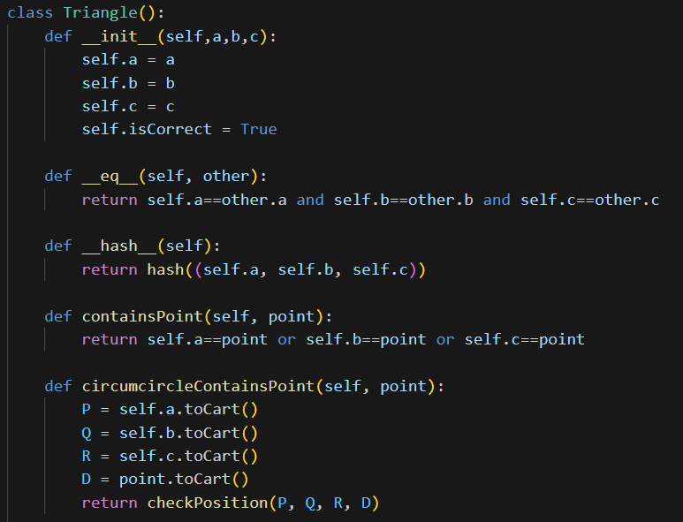
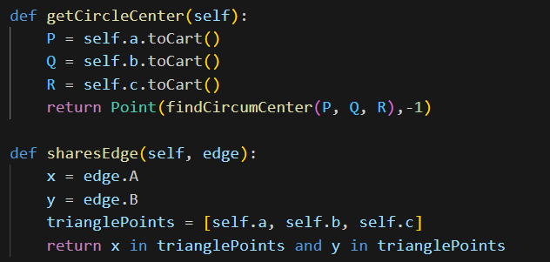

Slide 12
Wizualizacja działania algorytmu
Dane wejściowe: 7 losowo wygenerowanych punktów na płaszczyźnie

Slide 13
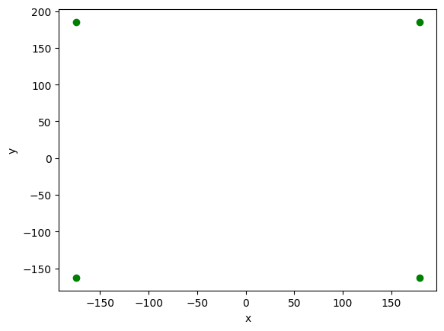

Slide 14
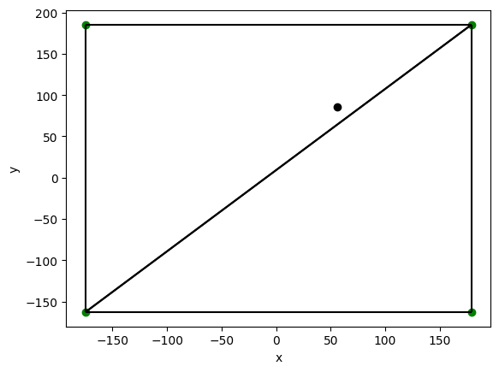
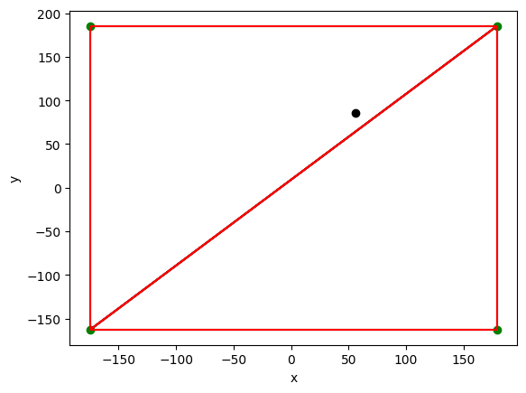

Slide 15
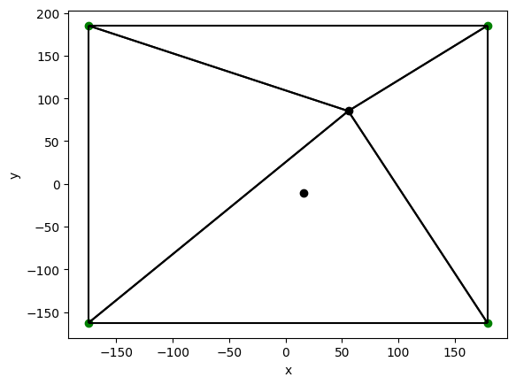
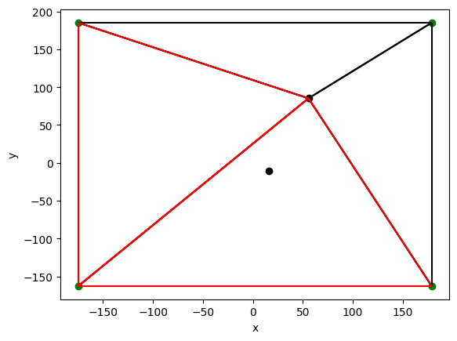

Slide 16
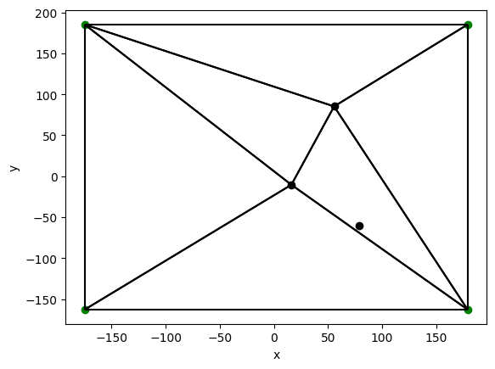
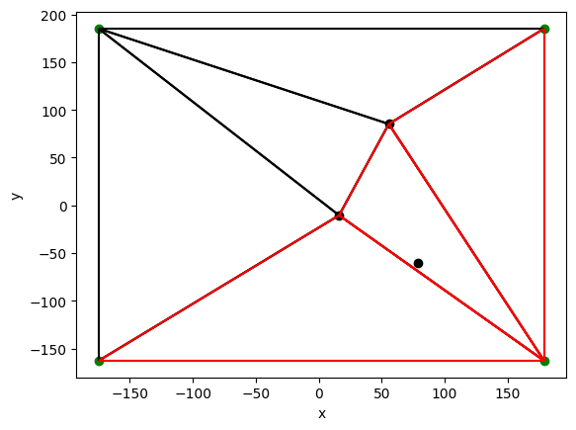

Slide 17
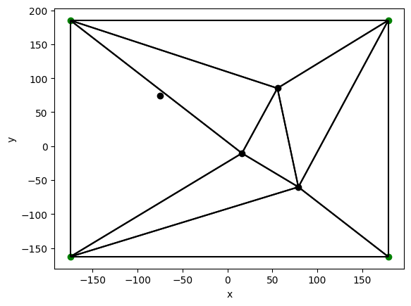
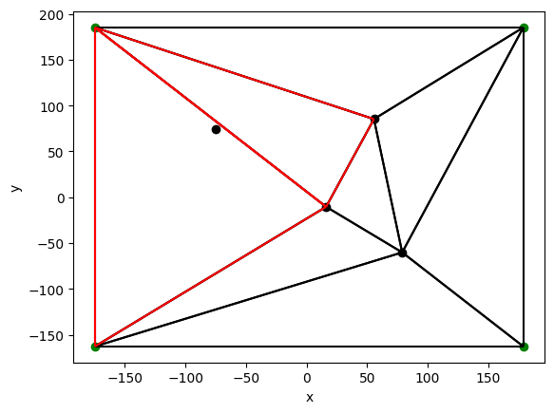

Slide 18

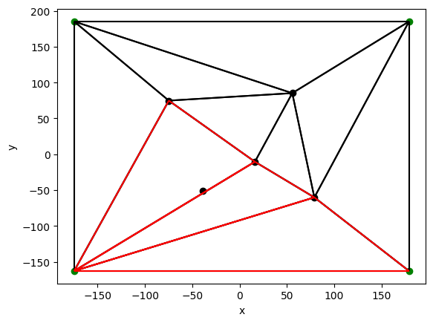

Slide 19
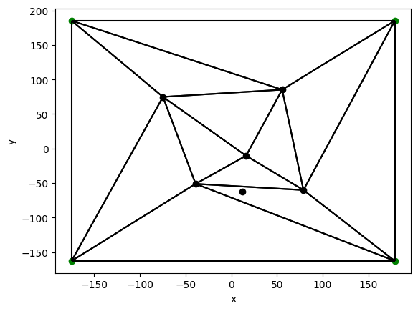
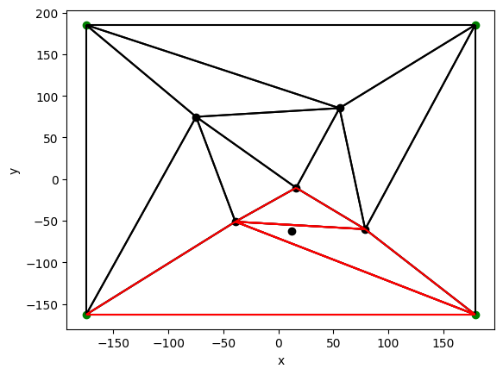

Slide 20
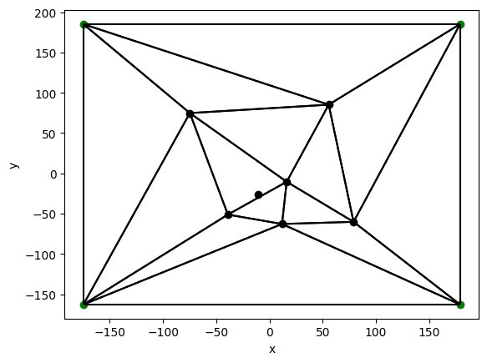
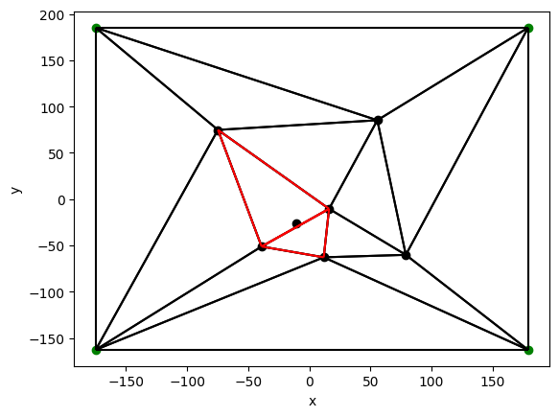

Slide 21














Slide 22
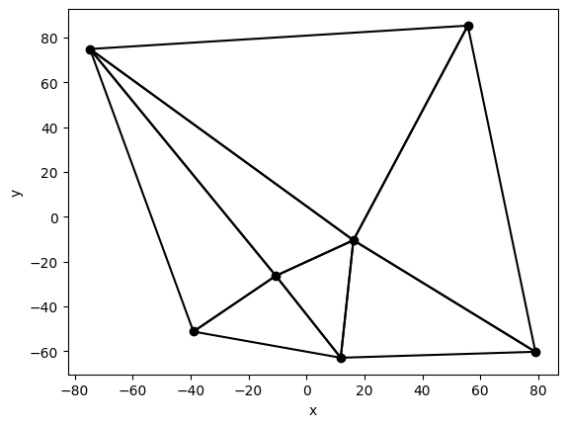

Slide 23
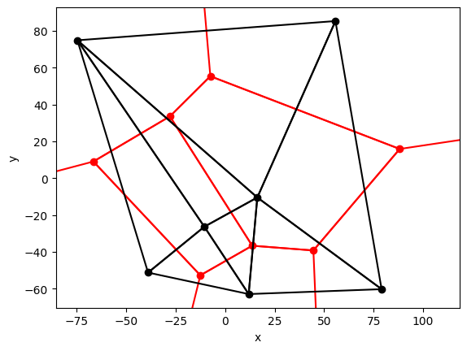

Slide 24
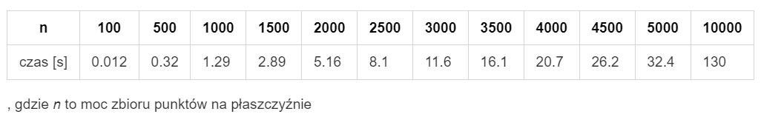
Testy czasowe algorytmu

Slide 25
Źródła:
https://en.wikipedia.org/wiki/Voronoi_diagram
https://en.wikipedia.org/wiki/Bowyer%E2%80%93Watson_algorithm
https://www.baeldung.com/cs/voronoi-diagram

